Slide 1


课设总结汇报PPT
2018201221 黄涛

Slide 2

CONTENTS
1
工作概述
工作完成情况
2
3
成功项目展示

Slide 3
01
工作概述

Slide 4
工作概述
Spring-SpringMVC-Mybatis
Shiro
采用SSM框架组织项目架构
采用Shiro进行权限管理
JSP
Echarts
采用JSP界面进行动态界面显示
采用Echarts技术进行网页图表显示

Slide 5
02
工作完成情况

Slide 6
工作完成情况
管理员
学生管理：对学生进行增删改查（同步数据表）
教师
课程打分：对已修学生进行打分和成绩显示
学生
选课管理：课程选择（重复选择不进行）
用户
登录/登出：用户通过ID登录到教务系统
教师管理：对老师进行增删改查（同步数据表）
课程管理：对课程进行增删改查（已选课程无法删除，同步数据）
权限管理：系统根据用户权限开放页面
修改密码：用户对自身密码进行修改（管理员可以重置密码）
邮箱（附加功能）：用户可以之间进行信息收发
退课管理：退选未获得成绩的课程
成绩查看：查看以获得成绩的课程
统计界面（附加功能）：显示学生信息统计

Slide 7
03
成功项目展示

Slide 8
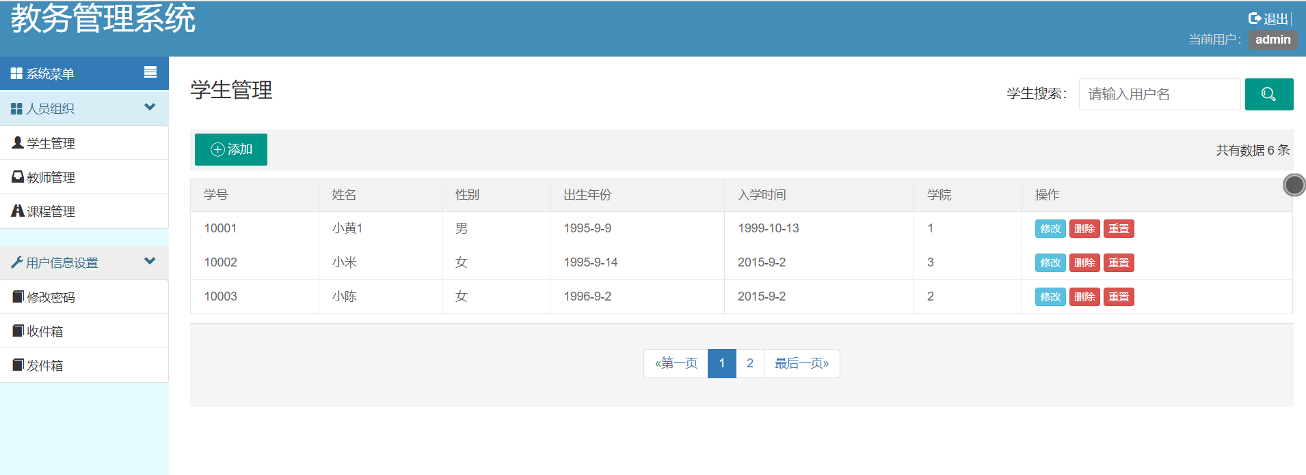
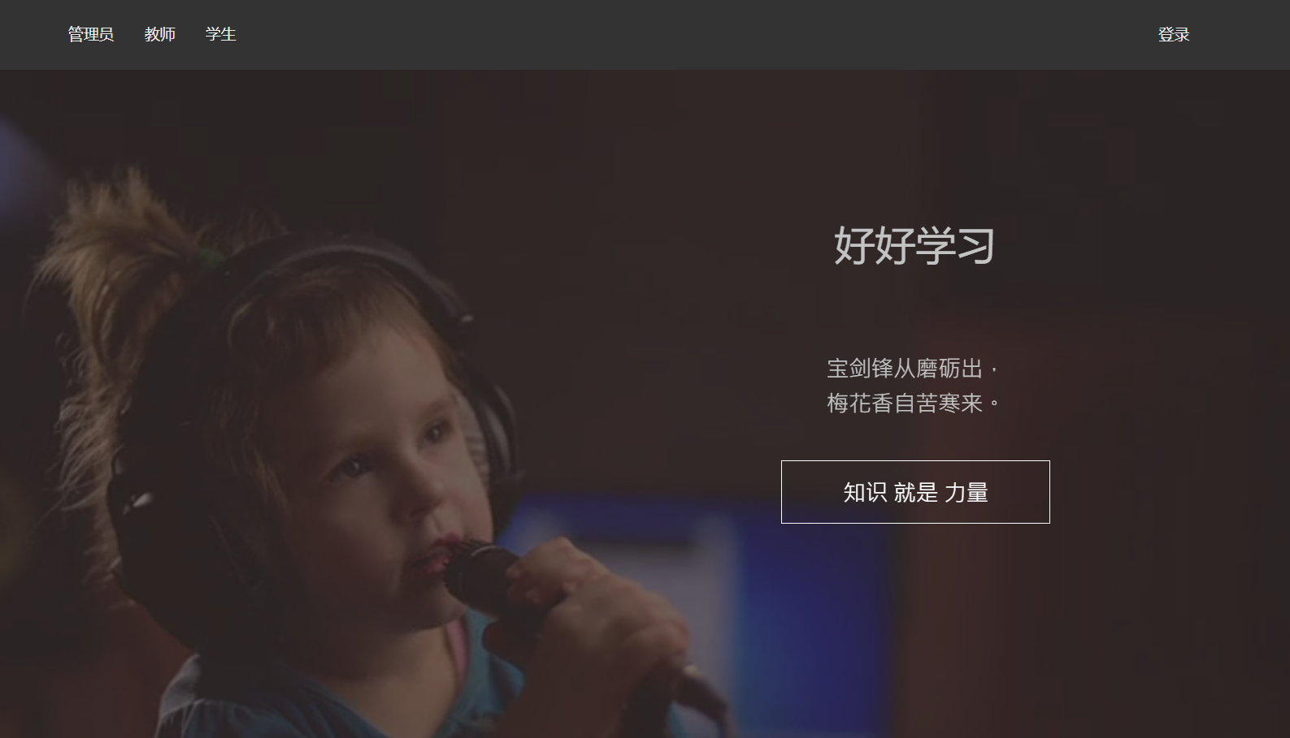
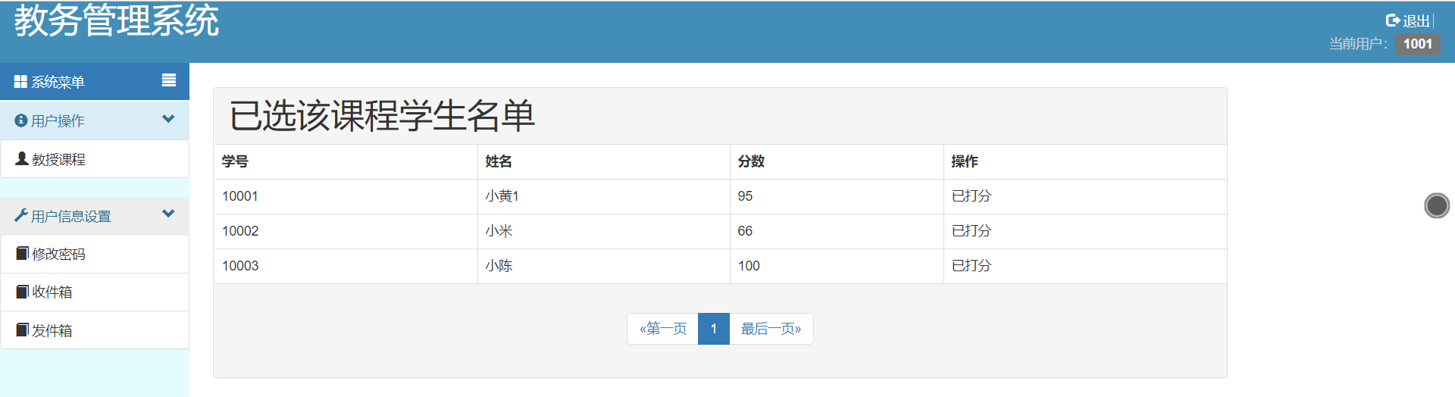
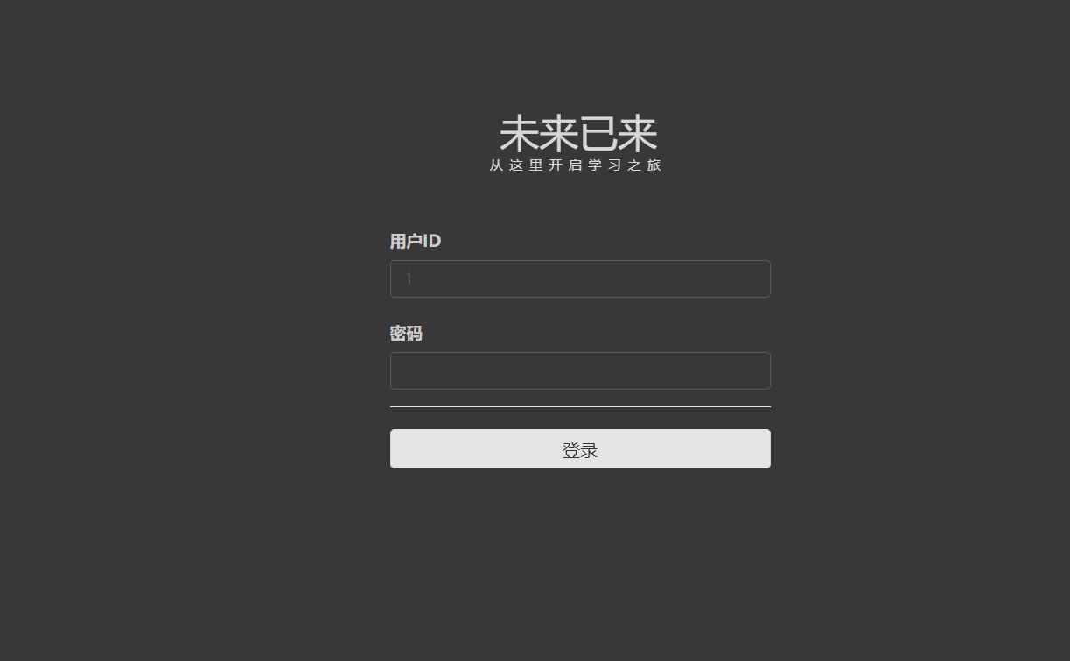
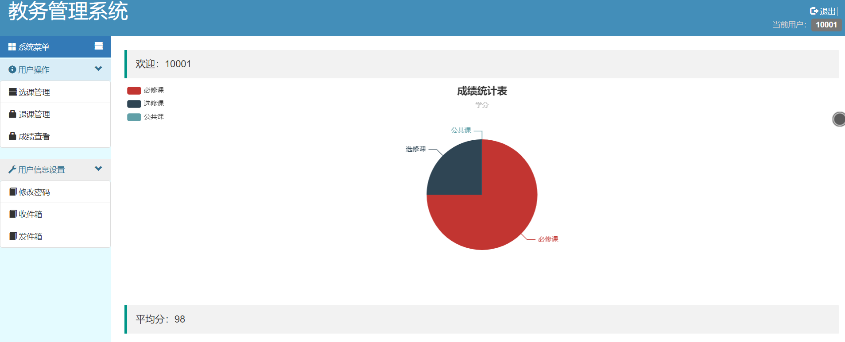
成果概览

Slide 9
演示完毕 谢谢欣赏

